Slide 1
Gli atteggiamenti
Università degli Studi di Torino Dipartimento di Culture, Politica e Società
Corso di laurea triennale in Servizio Sociale
Classe L-39
Prof.ssa Cristina O. Mosso

Slide 2
Indice
La relazione atteggiamenti-comportamenti
La teoria dell’azione ragionata e del comportamento pianificato
Il cambiamento degli atteggiamenti
La dissonanza cognitiva

Slide 3
Gli atteggiamenti sono predittivi dei comportamenti?
Corrispondenza tra le misure d’atteggiamento e di comportamento
4 sono le dimensioni attraverso cui misurare la corrispondenza:
Azione,
Bersaglio
Contesto
Tempo
Ambito del comportamento
Forza dell’atteggiamento
Variabili personali

Slide 4
Modello teorico esemplificativo della relazione atteggiamento-comportamento

Slide 5
La Teoria dell’Azione Ragionata (Fishbein e Ajzen, 1975)
Credenze circa le
Atteggiamento (valutazione del comportamento)
conseguenze del
comportamento
intenzione
comportamento
Credenze circa le norme sociali
Percezione delle aspettative degli “altri significativi”
Critiche:
Il comportamento sembra sotto il completo controllo dell’individuo ma non è così per i:
comportamenti che derivano dall’abitudine (es. mangiare carne)
comportamenti che sono frutto di dipendenza (es. fumare)
comportamenti che derivano da stati emotivi (es. piangere)
34

Slide 6
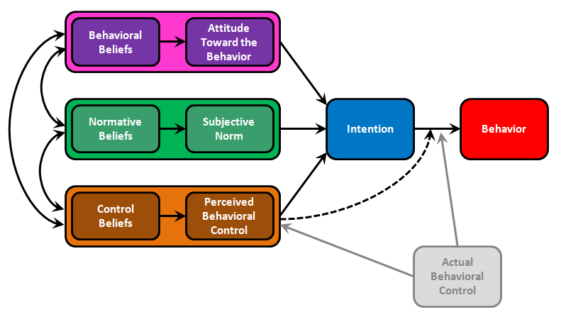
Ajzen (1988) ha riformulato la teoria introducendo la percezione del controllo sul comportamento, come fattore causale insieme agli atteggiamenti,

